Slide 1
Инженерный авиастроительный класс — это формат обучения в профильном классе общеобразовательной организации. Содержание обучения в таком классе соответствует проекту инженерных классов авиастроительного профиля, разработанному флагманским вузом – Московским авиационным институтом. Инициатива реализуется по поручению Президента России. Федеральным оператором проекта выступает Институт развития профессионального образования.

Slide 2
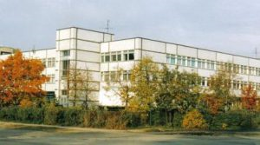
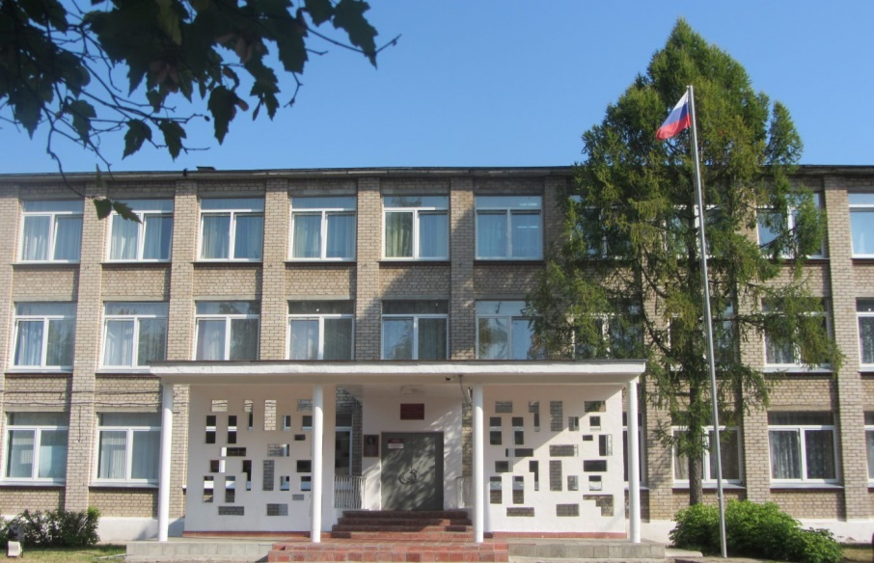
ШКОЛА №7
С 1 сентября 2022 учебного года две школы г. Дубны Московской области принимают участие в федеральном проекте Министерства просвещения Российской Федерации по открытию и функционированию инженерных классов по профилю авиастроение.
На базе 5 классов в школе №7 и школе №10 открылись инженерные классы авиастроительного направления.
ШКОЛА №10

Slide 3
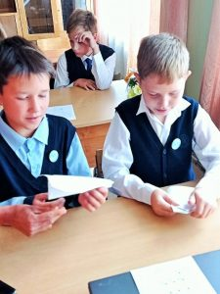
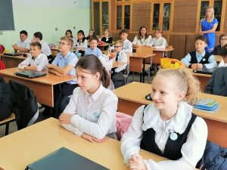
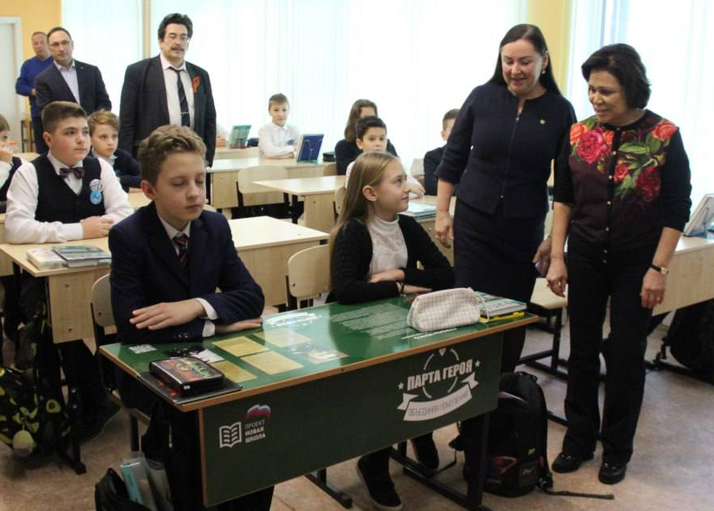
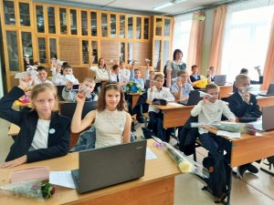
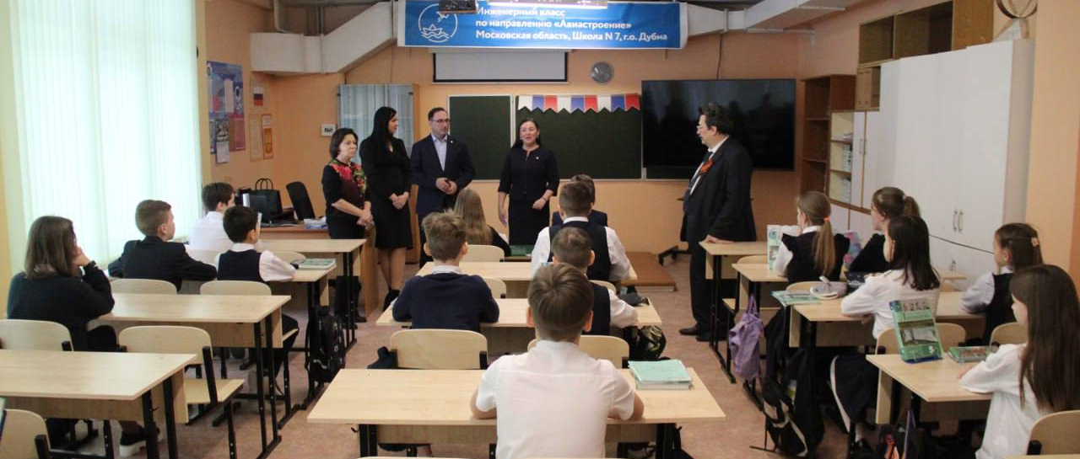
Открытие первых авиастроительных классов в Дубне

Slide 4
Что включает в себя обучение в инженерном авиастроительном классе?

Slide 5
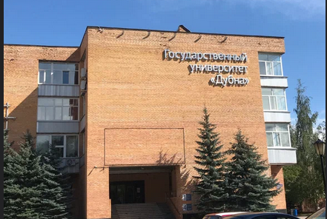
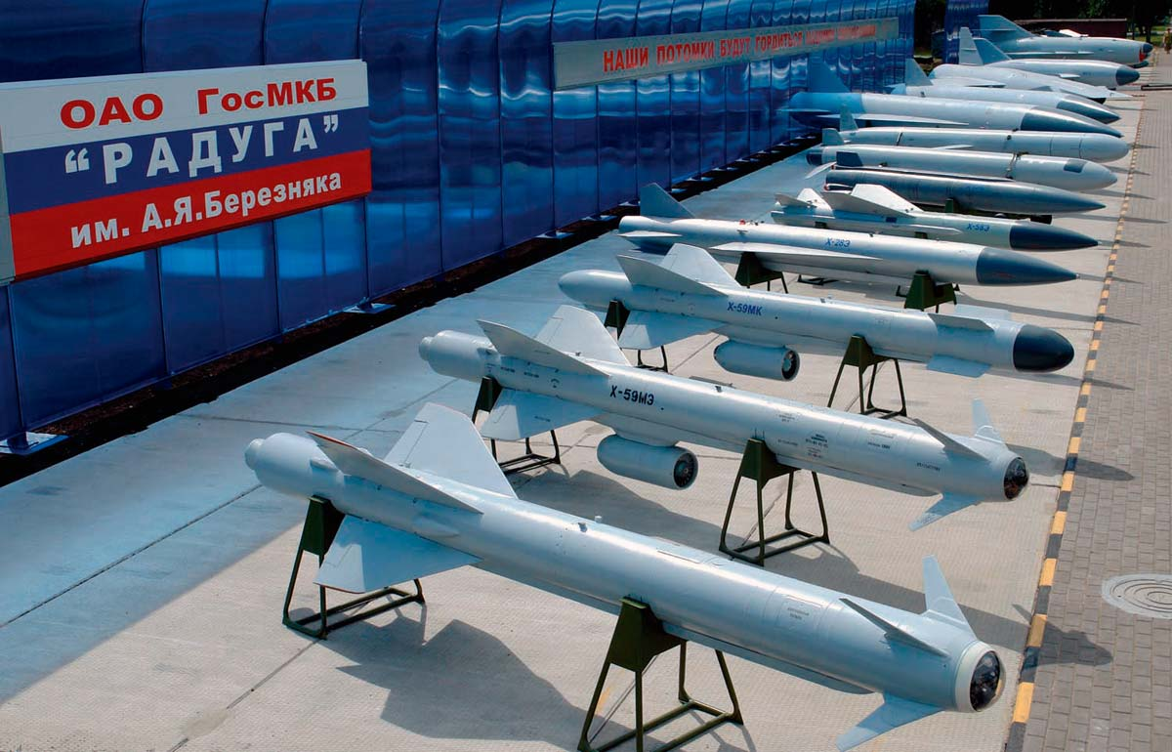
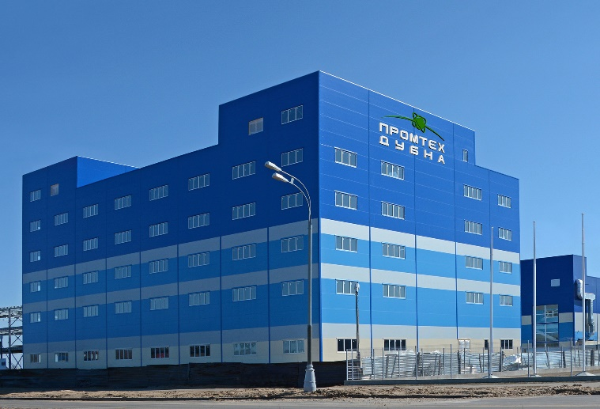
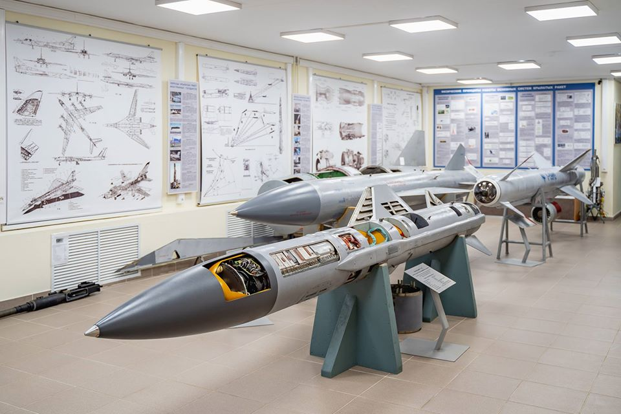
Партнеры проекта
ФГБОУ ВО «Университет «Дубна»
ГосМКБ «Радуга» им. А.Я. Березняка
АО «ПРОМТЕХ – Дубна»
Музей истории создания
крылатых ракет в Дубне

Slide 6
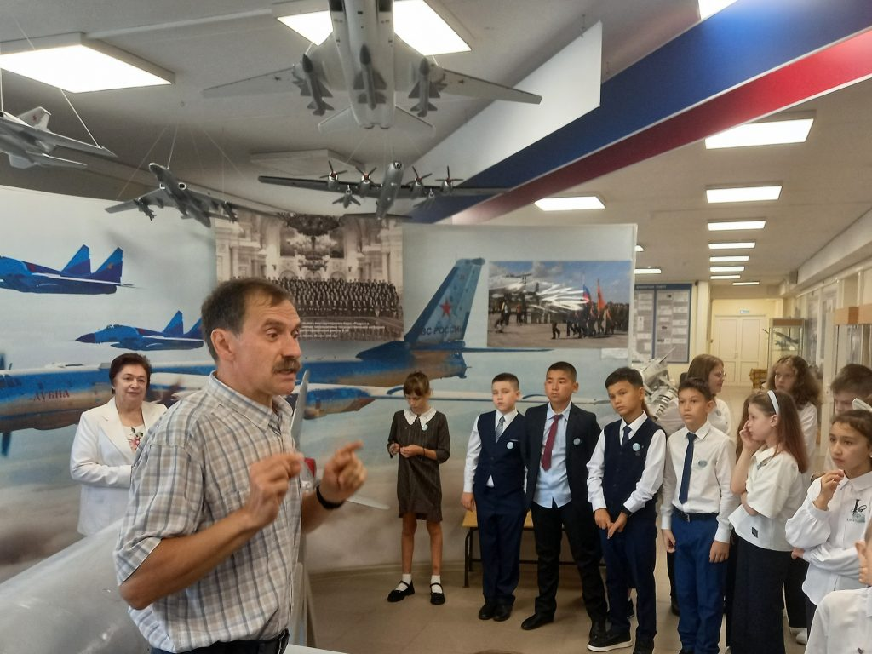
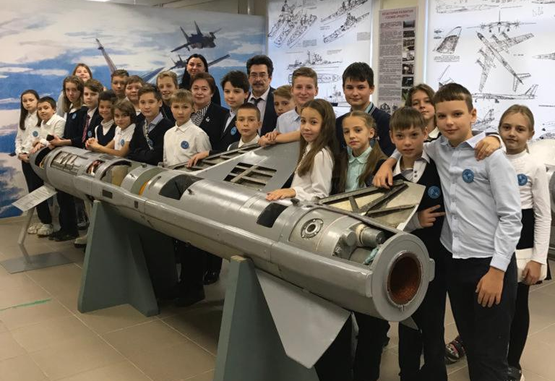
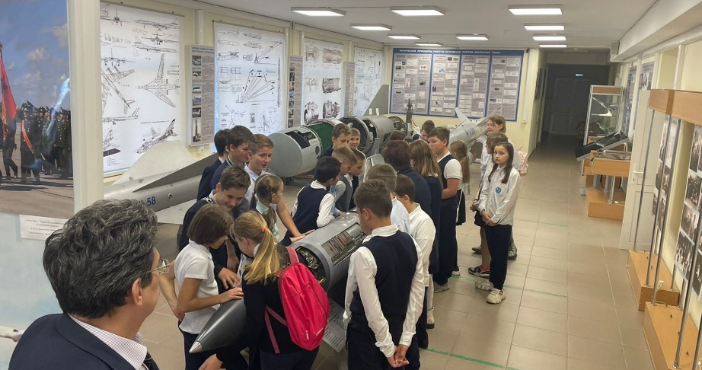
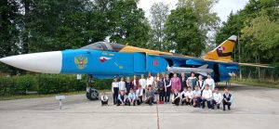
Экскурсии в музей истории создания крылатых ракет в Дубне

Slide 7
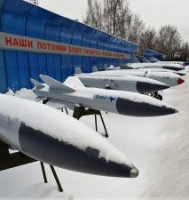
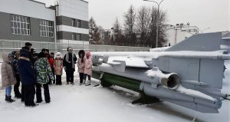
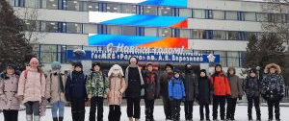
Экскурсии в ГосМКБ «Радуга» им. А.Я. Березняка

Slide 8
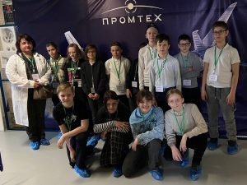
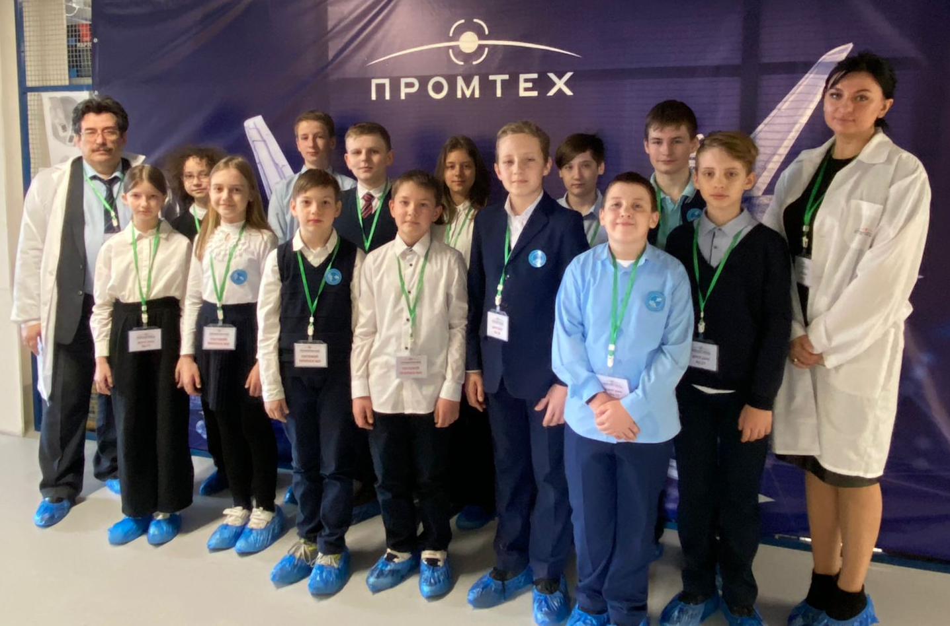
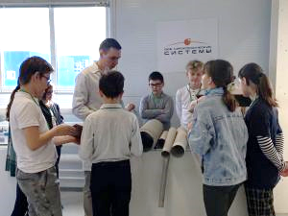
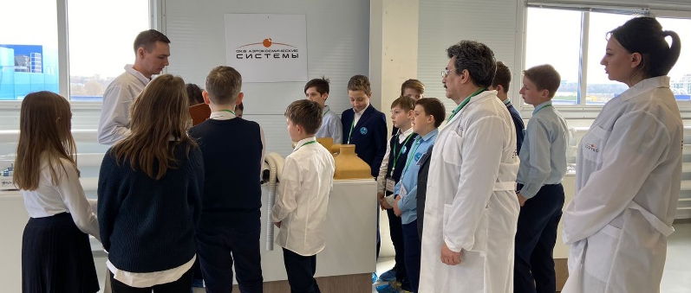
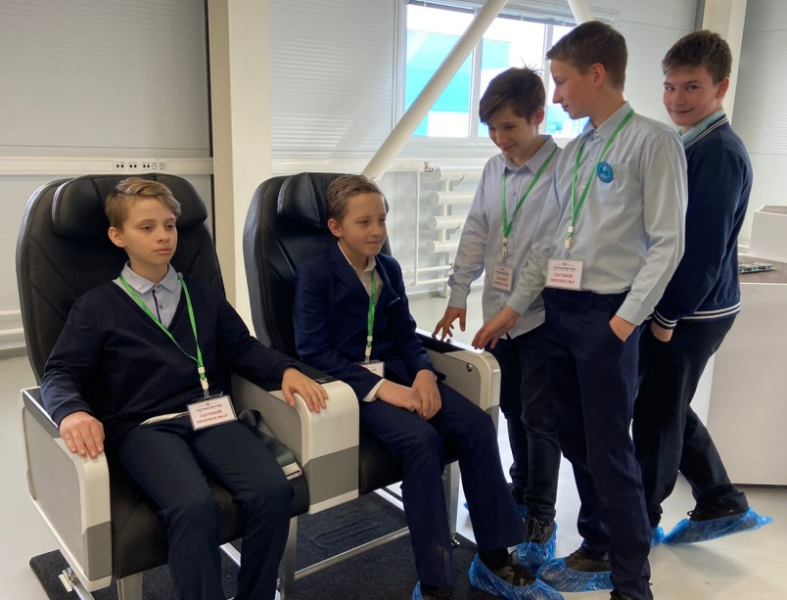
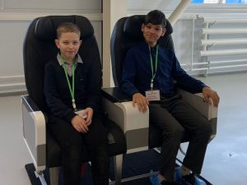
Экскурсии в АО «ПРОМТЕХ-Дубна»

Slide 9
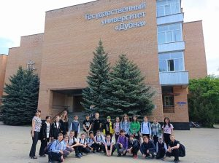
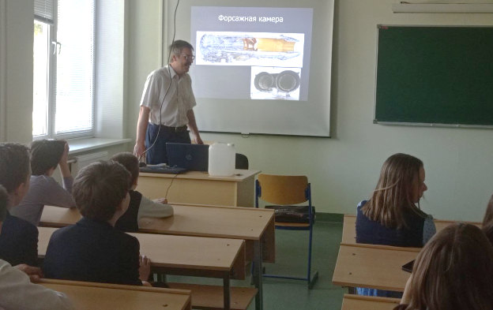
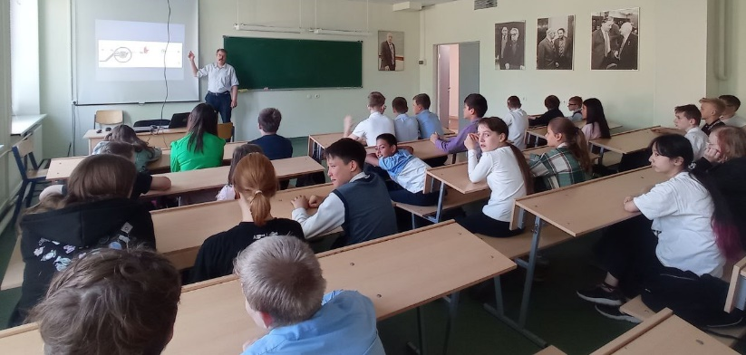
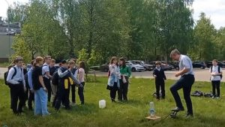
Сотрудничество с Университетом «Дубна»
лекции и эксперименты

Slide 10
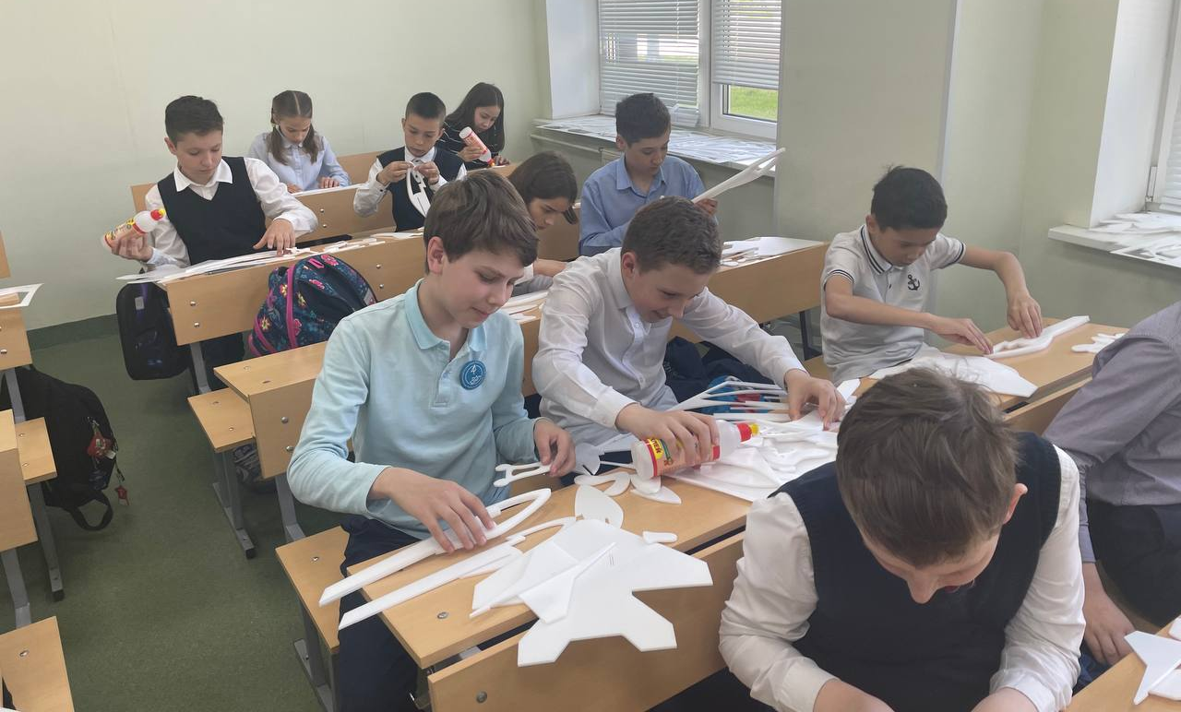
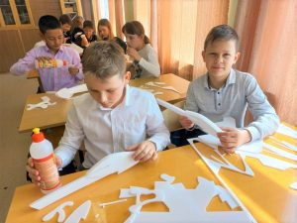
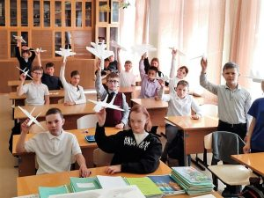
Сотрудничество с Университетом «Дубна»
мастер-классы и практикумы

Slide 11
